Slide 1
Clase #296 El reino de las abejas y el
Reino de Cristo Lisbet
¡Por MelquisedecLisbet!
¡Por nuestro Padre y nuestra Madre!
Verdaderos adoradores de Cristo Lisbet, hoy aprenderemos sobre las abejas y como se compara
esta historia a las dos dispensaciones y a Cristo Lisbet.
En una casa en Germantown, Tennesse, Estados Unidos una familia escuchaba ruidos extraños en su casa pero no sabían de donde venían. Primero pensaron que era algún animal atrapado en la pared y llamaron al control de plagas y vinieron a exterminar la casa con pesticidas. El ruido seguía y un día vieron a una abeja que volaba cerca de donde estaba el ruido y se metió dentro de la pared. Decidieron traer a un domador de abejas para que les ayudara a resolver el problema. Al abrir la pared descubrieron que era una colmena de abejas que estaban atrapadas ahí. Al remover la pared encontraron lo siguiente:
Las abejas se veían sanas y felices pero el pesticida había matado a algunas de las abejas.
Entre la abejas muertas estaba la Reina y sin ella las abejas no pueden sobrevivir. La Reina mantiene a la colmena en orden y las ayuda a reproducir. Por lo general cuando la Reina muere las abejas se vuelven agresivas y se portan mal. Con esta colmena las abejas no estaban agresivas.
Habían dos grandes panales de abejas que tenían que remover. Al empezar a moverlos las abejas ase pegaron al panal y fue fácil hacerlo.
Debían buscar otra Reina porque sin la Reina las abejas no pueden producir su miel. Cuando pusieron una nueva abeja Reina las abejas se dieron cuenta de ella y pronto las abejas se inclinaron ante su nueva Reina, la aceptaron porque a los pocos días empezaron a poner huevos y reproducir.
El panal se comenzó a ver de diferentes colores con la miel de las abejas felices, se torno como un arco iris.
Comparación a las dos dispensaciones y Cristo Lisbet:
Sin la Reina no hay orden, las abejas se portan mal y no dan miel, Cristo Lisbet pone orden, nos portamos bien y damos buen fruto.
Los 2 panales representan las 2 dispensaciones. La pasada donde el falso profeta nos tenia atrapados en la mente carnal y la actual de MelquisedecLisbet donde nos libraron del encierro de la mente carnal.
El pesticida que mato a algunas abejas es igual que los insensatos que han muerto por seguir alimentándose con la mala información del anticristo.
La muerte de la Reina es igual al rey malo que murió por no aceptar que el no era quien nos iba a llevar a la transformación.
La nueva Reina de otra colmena es igual a Cristo Lisbet que vino con otra mente y otro mensaje al que habíamos oído.
Si la Reina era rechazada las abejas morirían pero si la aceptaban vivirían. Igual a nuestra Reina Cristo Lisbet, si rechazamos su mana moriremos pero si lo aceptamos tendremos Vida Eterna.
Al aceptar a la Reina abeja y su nueva casa es igual a aceptar a Cristo Lisbet, y su nueva casa o sea el régimen del espíritu en el orden de MelquisedecLisbet
Las abejas comenzaron a poner huevos en el panal. Igual a los hijos Fieles de Dios al comenzar a dar frutos de labios.
El panal se empezó a ver de diferentes colores, igual que el Reino de Salem se empezó a llenar de Testimonios, Agradecimientos, Poemas, y Escritos.
Se formo un bello arcoíris en el panal, es como con nuestras Obras Santas vestimos a nuestra Madre Maravilla de Lino Fino y Resplandeciente y mostramos al mundo el Amor y Poder de MelquisedecLisbet.
Hermanos que bello como aun la naturaleza nos muestra la importancia que tiene una Reina en el Reino.
¡Gracias MelquisedecLisbet por su Orden, Sabiduría y Amor
porque ha cambiado nuestras vidas. Amen Aleluya!

Slide 2
Clase #296 El reino de las abejas y el
Reino de Cristo Lisbet
Hoja para el Colaborador/Padres
Instrucciones para la clase:
Hacer copias de las paginas 1 y 3 para los niños pequeños
Hacer copias de las paginas 1 y 4 para los niños mayores
El colaborador da una breve introducción al tema y comparte los siguientes significados:
Colmena: Lugar donde viven abejas para protegerse, reproducirse, y producir y
guardar la miel y la cera.
Panal: Conjunto de celdillas hexagonales que las abejas hacen con cera dentro de
la colmena para depositar la miel.
Pueden hacer la siguiente pregunta para reforzar el tema:
¿En que se parecen la reina abeja y la Reina Cristo Lisbet?
Ponen orden en su Reino
Sus habitantes pueden reproducir
Si la Reina es rechazada los habitantes de su Reino mueren y si la aceptan Viven
El aceptar a la Reina es aceptar Su Orden
2. ¿En que se parecen las abejas a nosotros los Hijos Fieles de Cristo Lisbet?
El panal se lleno de colores y nosotros llenamos al Reino de Salem de Testimonios,
Poemas, Agradecimientos y Escritos
Se formo un bello arcoíris en el panal y nosotros, con buenas obras, vestimos a
Cristo de Lino Fino y resplandeciente y mostramos al mundo el Amor y Poder de
MelquisedecLisbet
Actividad: Alabanzas a la Reina
Los niños van a pintar los dibujos en la pagina 3 del reino de las abejas y el Reino de MelquisedecLisbet.
Materiales:
Lápices de color/Crayolas
Lápices

Slide 3
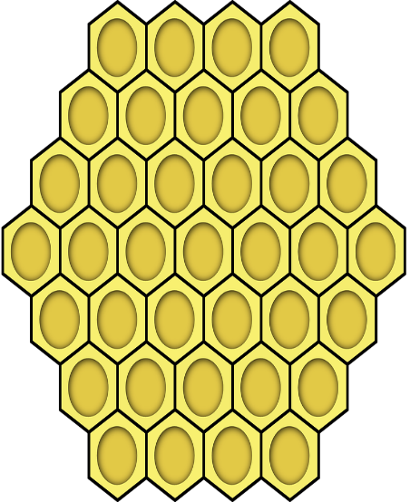
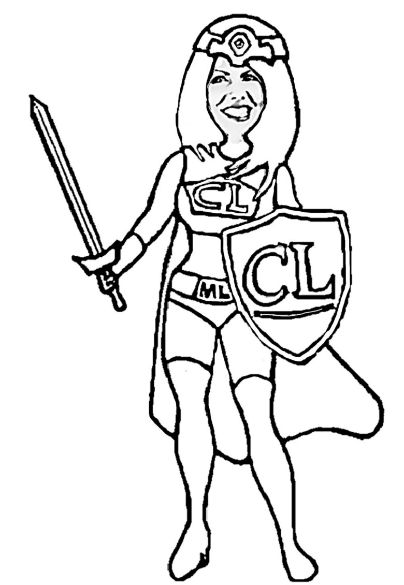
Clase #296 El reino de las abejas y el
Reino de Cristo Lisbet
Panal
Colmena
Abeja Reina
Cristo Kids alabando a su Reina Lisbet
Fe
Fiel
Paz
Amor
Gozo

Slide 4
Clase #296 El reino de las abejas y el
Reino de Cristo Lisbet
Escribe lo que aprendiste acerca de las similitudes entre el reino de las abejas y el Reino de Cristo Lisbet.
El Reino de las abejas
El Reino de Cristo Lisbet
__________________________
__________________________
__________________________
__________________________
__________________________
__________________________
__________________________
__________________________
__________________________
__________________________

